Slide 1
Урок по

Slide 2
Цель:
Обеспечение информационной безопасности учащихся путем привития им навыков ответственного и безопасного поведения в современной информационно-коммуникационной среде

Slide 3
Интернет

Slide 4
Интернет -
всемирная система объединённых компьютерных сетей, глобальное информационное пространство, служит физической основой для Всемирной паутины и множества других систем передачи данных.

Slide 5
Анкета
….. минут, часов в течение дня я провожу за компьютером.
Для учёбы я использую Интернет ….. минут, часов в день.
В Интернете я люблю ……………………………………………………………………
В социальных сетях я «сижу» ….. минут, часов.
В социальных сетях мне нравится…………………………………………………….
Я посещаю такие детские социальные сети как ….
Мои родители контролируют меня……………………………………..(да / нет др.)

Slide 6
Использовать сайты можно для:
чата;
игр;
публикации и просмотра фотографий и видео;
ведения блога;
публикации профиля в Интернете.

Slide 7
Безопасные сайты
http://sonyashnik.com/ Развлечения для детей: книжки, аудио, видео, игры.
http://www.smeshariki.ru Сайт посвящен мультфильму «Смешарики».
Началка ком
Отличник
Lukochko/net
Omlet.ru

Slide 8
Вредные советы
Если вы с утра решили Хорошо себя вести, Смело в Интернет ныряйте, И играйте там, играйте Онлайн игры - это классно! Деньги быстро убегут!
Пароль, логин, адрес почты, Помни твердо, наизусть! И когда тебе случится, Повстречаться с диверсантом, Не теряя ни минуты, Все ты точно сообщи!

Slide 9
Если ты нашел в Инете Информацию крутую, Верь и факты эти смело Ты нигде не проверяй! Даже если вдруг случится, Что ты домыслы нашёл, То тверди ты людям смело, Что Интернет никогда не врёт!
Если надо очень быстро Информацию найти, Ты скорей пиши в Ин-ете Быстро, быстро ты запрос. Если надо очень быстро, То пиши запрос ты сложный, И тогда ты точно скоро Информацию найдёшь!

Slide 10
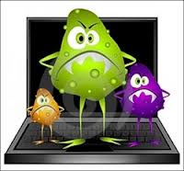
Угрозы
Вредоносные программы
Вредоносные программы - это программы, негативно воздействующие на работу компьютера. К ним относятся вирусы, программы-шпионы, нежелательное рекламное ПО и различные формы вредоносных кодов.

Slide 11
Угрозы
Спам Спам - это нежелательные электронные письма, содержащие рекламные материалы. Спам дорого обходится для получателя, так как пользователь тратит на получение большего количества писем свое время и оплаченный интернет-трафик.

Slide 12
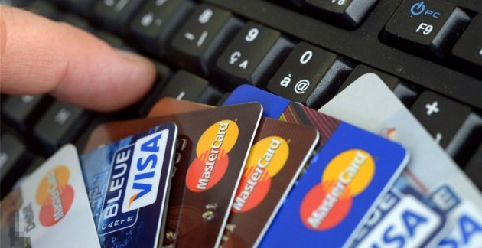
Угрозы
Кибермошенничество
Это один из видов киберпреступления, целью которого является обман пользователей. Хищение конфиденциальных данных может привести к тому, что хакер незаконно получает доступ и каким-либо образом использует личную информацию пользователя, с целью получить материальную прибыль.

Slide 13
Угрозы
Контакты с незнакомыми людьми
чаще злоумышленники используют эти каналы для того, чтобы заставить детей выдать личную информацию

Slide 14
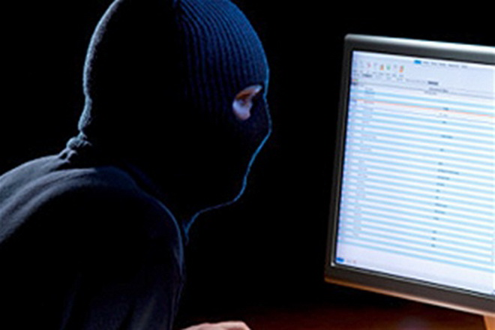
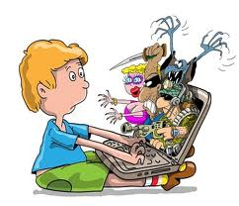
Угрозы
Киберхулиганы
В Интернете, как и на любой игровой площадке, одни люди приятны, другие - нет. И дети, и взрослые с помощью Интернета могут изводить или запугивать других людей, начиная с присвоения прозвищ и заканчивая физическими угрозами. Например, дети иногда отправляют угрожающие комментарии или неприличные изображения через службы мгновенных сообщений или блоги, незаметно для
родителей и общества.
Киберхищники

Slide 15
На зарядку солнышко
Поднимает нас. Поднимаем руки мы По команде "раз." А над нами весело шелестит трава. Опускаем руки мы По команде "два." Соберем в корзинки мы Ягоды, грибы, Дружно наклоняемся По команде "три". На "четыре" и на "пять" Станем дружно мы скакать. Ну, а по команде "шесть" Всем за парты тихо сесть!

Slide 16
Правила поведения в сети Интернет
посещайте сайты, соответствующие вашему возрасту;
не сообщайте лишнюю информацию;
Не сообщайте свои личные данные: домашний адрес, адрес электронной почты, пароль;
избегайте виртуальной агрессии и преследований;
не просматривайте все неопознанные ссылки и сообщения;
Не встречайтесь с людьми, с которыми познакомились в сети Интернет, без контроля взрослых;
не доверяйте незнакомым людям;
уважайте авторские права

Slide 17
Правила поведения в сети Интернет
посещайте сайты, соответствующие вашему возрасту;
не сообщайте лишнюю информацию;
избегайте виртуальной агрессии и преследований;
не доверяйте незнакомым людям;
уважайте авторские права

Slide 18
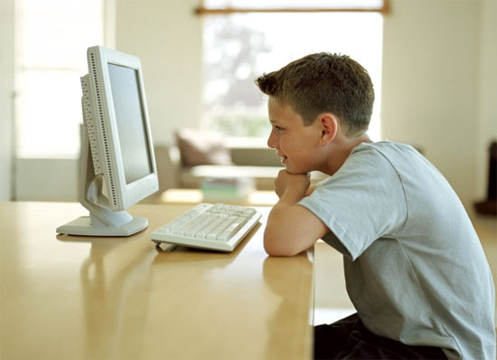
Следуй этим правилам каждый раз, когда «выходишь» в Интернет
и будь внимателен!

Slide 19
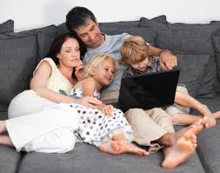
Интернет в моей семье

Slide 20
Мы за безопасный Интернет !!!

